Slide 1
FINAL PROJECT Sales Prediction of Summer Clothes in E-Commers Wish
Budi Prigunanda
Purwadhika JCDS JKT0506

Slide 2
Project Description
Wish adalah platform e-commerce online Amerika yang memfasilitasi transaksi antara penjual dan pembeli. Platform ini menggunakan teknologi penelusuran yang mengutamakan belanja secara visual, daripada mengandalkan format kolom pencarian untuk setiap pelanggan. Wish membutuhkan prediksi terbaik untuk melihat apa saja yang menjadi faktor meningkatnya penjualan suatu produk.

Slide 3
Pada dataset ini saya akan mencari korelasi yang berkaitan dengan keberhasilan suatu produk dan berbagai komponen, diantaranya:
Mempertahankan produk dengan potensi terbaik untuk toko dan bisnis di seluruh dunia.
Melihat kepekaan manusia terhadap penurunan harga.
Mencari kategori produk teratas sehingga Anda tahu apa yang paling laris
Apakah faktor ketenaran penjual menjadi produk teratas?
Goal
Melalui kumpulan data dan tugas ini, saya membangun model yang dapat membantu memprediksi seberapa baik suatu produk terjual.

Slide 4
Dataset Information
Dataset:
summer-products-with-rating-and-performance_2020-08.csv
df_clean.csv
Source:
https://www.kaggle.com/jmmvutu/summer-products-and-sales-in-ecommerce-wish

Slide 5
title = transalated title to French (data was scraped with french localisation)
title_orig = original title
price = the "discounted price" that the user purchased the product for
retail_price = the original price that is displayed as the RRP
uses_ad_boosts = whether the ad was boosted for specific users to see for extra price
rating = rating of the product (5 is the max)
rating_count = number of ratings left (broken down into count by per star, 1-5)
badges_count = all the badges columns are what Wish as a platform gives to the product, whether it is a local product, has fast shipping, or guarantees product quality
tags = the tags that the merchant put on the product separated by commas (does not guarantee that the product is actually in that category)
*has_urgency_banner = whether it specifies the listing as urgent
urgency_text = the text specified on the urgency banner, e.g. "Limited Quality" or "Almost gone", etc on the listing

Slide 6
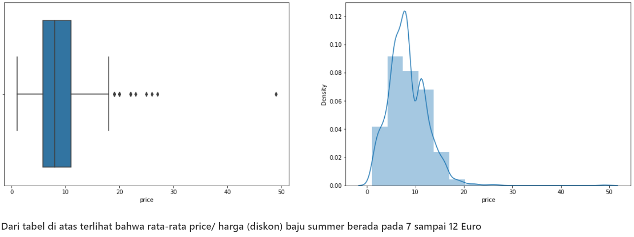
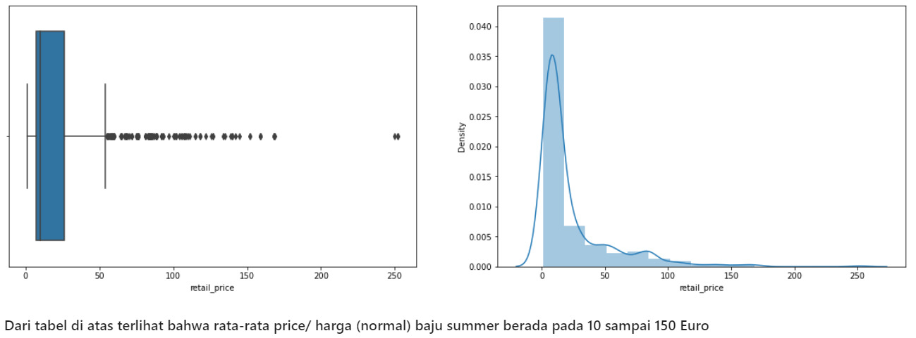
Data Insights

Slide 7
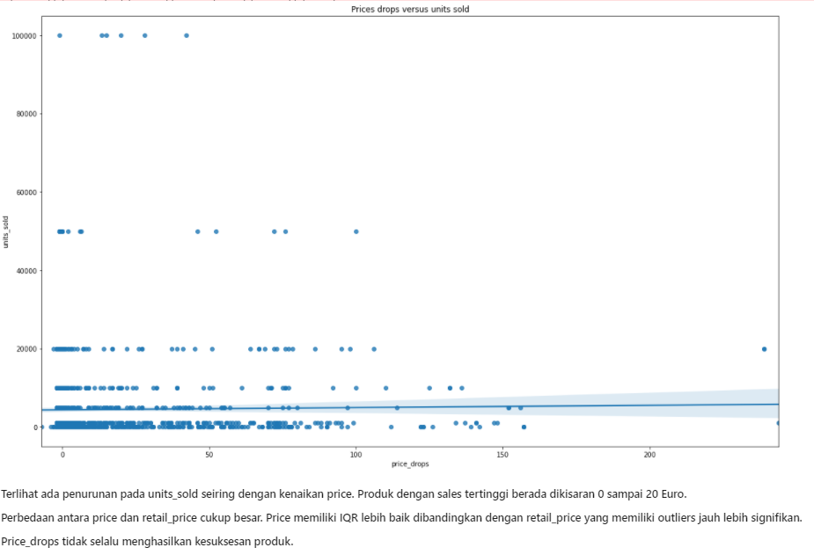

Slide 8
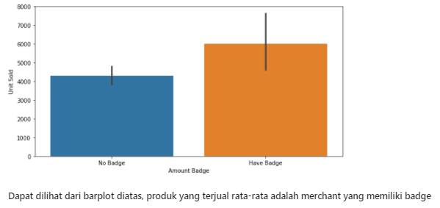
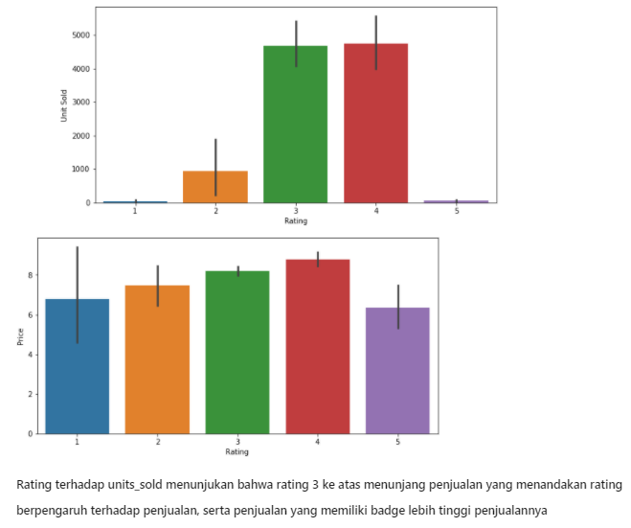

Slide 9
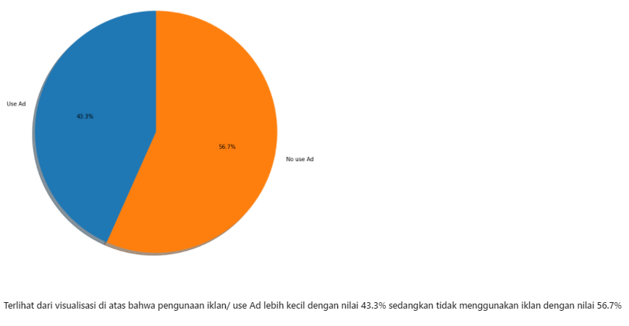

Slide 10
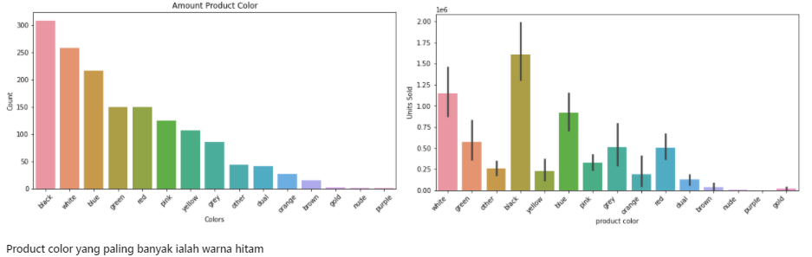

Slide 11
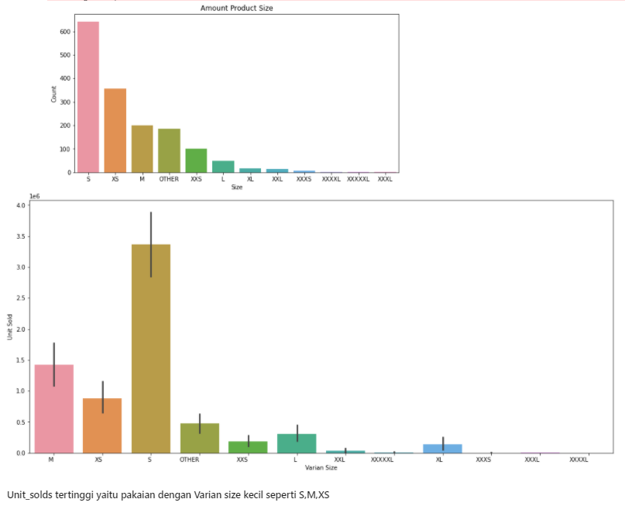

Slide 12
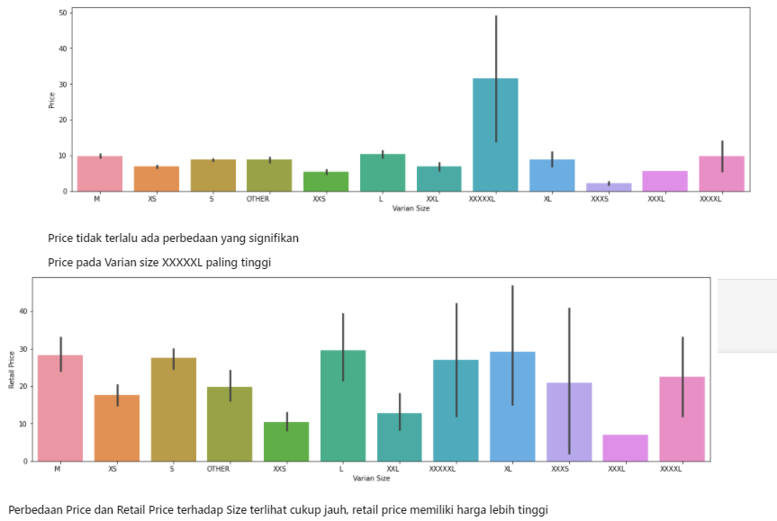
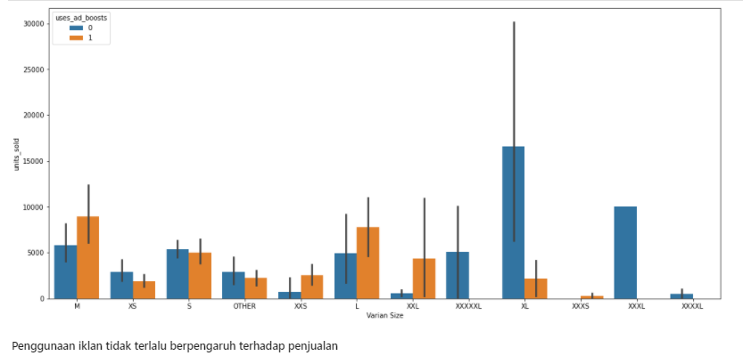

Slide 13
